Slide 1
স্বাগতম সবাইকে

Slide 3
উপস্থাপনায়
আ.স.ম. তৌহিদুর রহমান
পিএইচ. ডি. গবেষক
সহকারী অধ্যাপক, জীববিজ্ঞান বিভাগ
বঙ্গবন্ধু কলেজ
বোয়ালমারি- ফরিদপুর

Slide 4
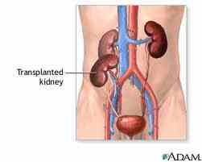

Slide 5
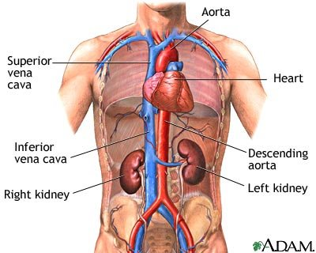

Slide 8
?

Slide 9
রেচনতন্ত্র
অধ্যায়- ৬
পৃষ্ঠা- ২০৯
কাজল ব্রাদার্স

Slide 10
রেচনতন্ত্র কাকে বলে?
যে শরীরবৃত্তীয় প্রকৃয়ায় প্রাণিকোষে বিপাকের ফলে সৃষ্ট নাইট্রোজেনজাত বর্জ্যপদার্থ দেহথেকে দ্রুত নিষ্কাশিত হয় তাকে রেচনতন্ত্র কাকে বলে।

Slide 11
রেচন বা বৃক্কের শারীরবৃত্ত্ব
নাইট্রোজেনজাত বর্জ্য পদার্থের উত্স্-
ইউরিয়া - ইউরিক অ্যসিড - ক্রিয়েটিন
মূত্র সৃষ্টি
আল্ট্রাফিলট্রেশন
নির্বাচনমূলক পুনঃশোষণ
সকৃয় ক্ষরণ

Slide 12
বৃক্ক
ইউরেটর
মূত্রথলী
মূত্রনালী
রেচনতন্ত্রের বিভিন্ন অংশ

Slide 13
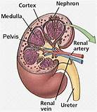
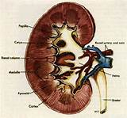

Slide 14
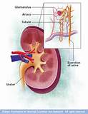
নেফ্রোন

Slide 15
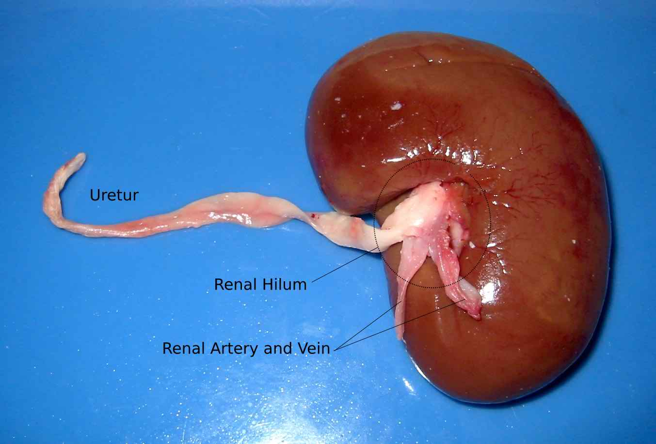
What Is Kidney

Slide 16
Figure: Position of kidney In human body

Slide 17
Figure: Kidney

Slide 18
T.S. of Kidney

Slide 19
BOWMANS CAPSULE
M

Slide 20
NEPHRON
নেফ্রনের গঠন

Slide 21
Excerction System

Slide 22
OSMOREGULATION

Slide 23
Video
সার সংক্ষেপ

Slide 24
মূল্যায়ন
রেচনতন্ত্র কাকে বলে?
বৃক্কের গঠন ও কাজের এককে কী বলে ?

Slide 25
বাড়ির কাজ
রেচনতন্ত্রের কাজ লিখে নিয়ে আসবে

Slide 26
সাহায়ক গ্রন্থ/সূত্র
জীববিজ্ঞান ২য় পত্র
-গাজী আজমল
ইন্টারনেট

Slide 27
খোদা হাফেজ

